Slide 1
ОТЧЕТ о прохождении учебной практики по профессиональному модулю
ПМ.05 Коммерция в игровой индустрии и киберспорте в период с «____» _____________ 20__ г. по «____» _____________ 20__ г.
Специальность 38.02.04 Коммерция (по отраслям)
АВТОНОМНАЯ НЕКОММЕРЧЕСКАЯ ОРГАНИЗАЦИЯ ВЫСШЕГО ОБРАЗОВАНИЯ
«МОСКОВСКИЙ УНИВЕРСИТЕТ «СИНЕРГИЯ»
Факультет Игровой индустрии и киберспорта
Кафедра Киберспорта
ФИО обучающегося: ____________________________________
Группа: _______________________________________________
ФИО Руководителя: ____________________________________

Slide 2
Содержание
I. Ознакомительная лекция, включая инструктаж по соблюдению правил противопожарной безопасности, правил охраны труда, техники безопасности, санитарно-эпидемиологических правил и гигиенических нормативов
II. Изучение общей информации о видах коммерческих продуктов в игровой индустрии на примере сети компьютерных клубов – объекта практики
III. Исследовательско-аналитическая часть. Сбор информации об объекте практики и анализ cодержания источников
IV. Проектно-экспериментальная часть. Приобретение необходимых умений и первоначального опыта практической работы по специальности в рамках освоения вида деятельности ВД 5. Коммерция в игровой индустрии и киберспорте
V. Заключение

Slide 3
Инструктаж по соблюдению правил противопожарной безопасности, правил охраны труда, техники безопасности, санитарно-эпидемиологических правил и гигиенических нормативов
Разместить информацию о базе прохождения практики и назначенном руководителе, указать, какие вопросы рассматривались на инструктивном совещании с руководителем практики, а также о прохождении вводного и первичного инструктажа на рабочем месте практиканта.
Например: В период практической подготовки с «__» ________ 20_ г. по «__» ________ 20_ г. проводился анализ сети компьютерных клубов … .
Компания зарегистрирована по адресу: г. Москва, … .
Основным видом деятельности компании является … .
На первом инструктивном совещании были рассмотрены следующие вопросы … .

Slide 4








Изучение общей информации о видах коммерческих продуктов в игровой индустрии на примере сети компьютерных клубов «…»
Изучить основные виды коммерческих продуктов
Рассмотреть виды цифровых коммерческих продуктов
Привести примеры каналов продвижения коммерческих продуктов

Slide 5

Сбор информации об объекте практики и анализ содержания источников
Описать концепцию бренда, включая название (на примере сети компьютерных клубов – объекта практики)
Например,
Название концепции: …
Описание концепции:

Slide 6
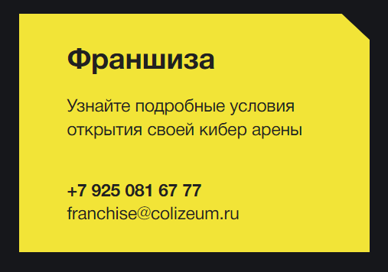
Сбор информации об объекте практики и анализ содержания источников
Описать франшизу
(на примере сети компьютерных клубов – объекта практики)

Slide 7
Сбор информации об объекте практики и анализ содержания источников
Описать форматы продвижения коммерческих продуктов (на примере сети компьютерных клубов – объекта практики)
Например,VK (Вконтакте)
Изображение – не менее 1080×607px (соотношение сторон 16:9)
Формат: JPG, PNG, BMP, TIF или GIF (без анимации)
и т. д.

Slide 8
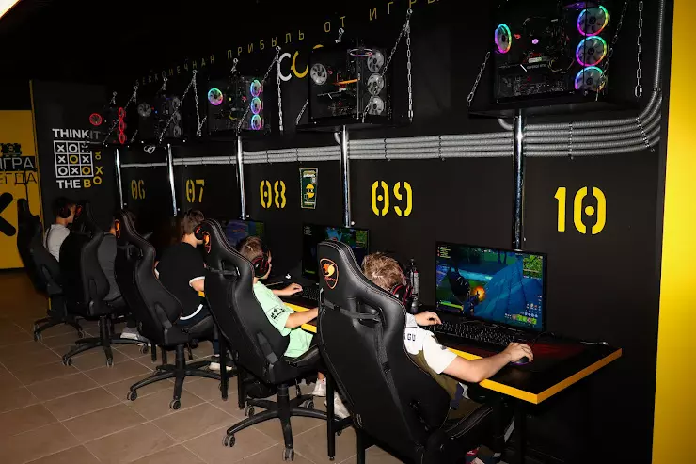
Сбор информации об объекте практики и анализ содержания источников
Описать клиента потребления коммерческих продуктов (на примере сети компьютерных клубов – объекта практики)
Например,
Характеристики:
Возраст
Интересы
Социальный профиль

Slide 9
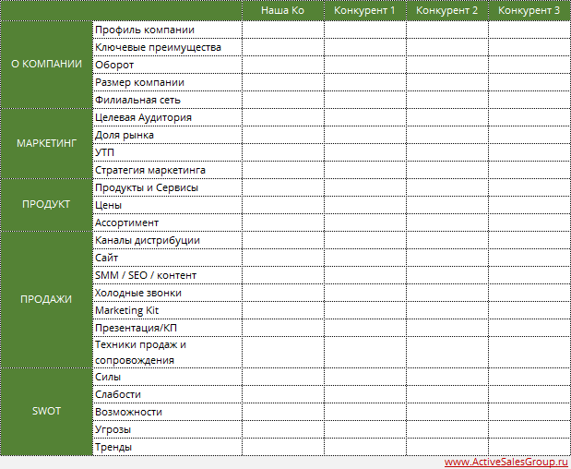
Сбор информации об объекте практики и анализ содержания источников
Описать основных конкурентов и перечислить их коммерческие продукты (2-3 организации)
Например,

Slide 10
Экспериментально-практическая работа. Приобретение необходимых умений и первоначального опыта практической работы по специальности в рамках освоения вида деятельности ВД 5. Коммерция в игровой индустрии и киберспорте
Подготовить авторский проект продвижения коммерческих продуктов организации или разработать линейку новых.
Описать концепцию продвижения коммерческих продуктов организации, разработанный практикантом, включая название концепции (на примере сети компьютерных клубов – объекта практики).
Например,
Название концепции: …
Описание концепции:
Концепция медийной рекламы (постера) заключается в…

Slide 11
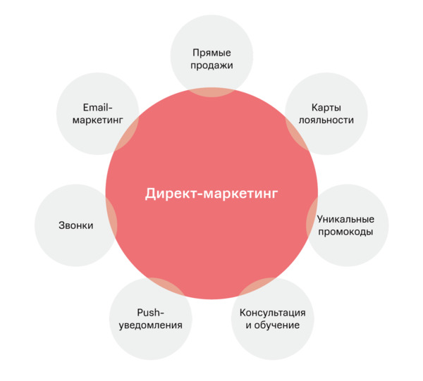
Экспериментально-практическая работа. Приобретение необходимых умений и первоначального опыта практической работы по специальности в рамках освоения вида деятельности ВД 5. Коммерция в игровой индустрии и киберспорте
Описать каналы продвижения коммерческих продуктов и представить их обоснование (на примере сети компьютерных клубов – объекта практики)

Slide 12

Экспериментально-практическая работа. Приобретение необходимых умений и первоначального опыта практической работы по специальности в рамках освоения вида деятельности ВД 5. Коммерция в игровой индустрии и киберспорте
Описать цифровые сервисы продвижения коммерческих продуктов (на примере сети компьютерных клубов – объекта практики).

Slide 13
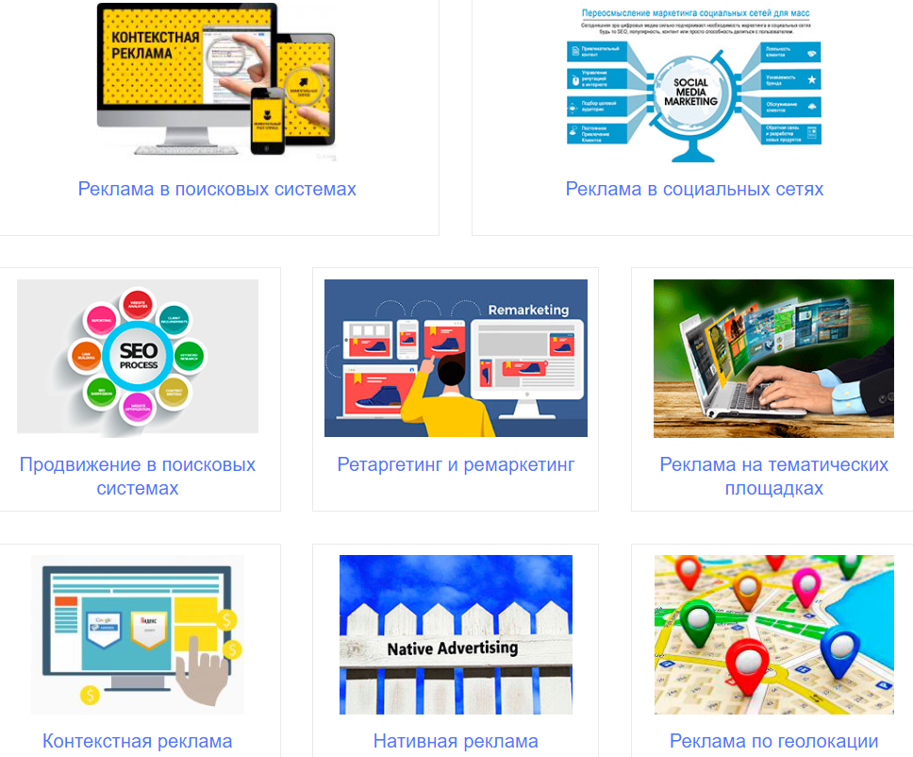
Экспериментально-практическая работа. Приобретение необходимых умений и первоначального опыта практической работы по специальности в рамках освоения вида деятельности ВД 5. Коммерция в игровой индустрии и киберспорте
Описать основные маркетинговые инструменты, используемые в авторской концепции продвижения коммерческих продуктов и их целевую аудиторию (на примере сети компьютерных клубов – объекта практики)

Slide 14
Заключение
С целью подготовки к сдаче экзамена (квалификационного) по профессиональному модулю ПМ.05 Коммерция в игровой индустрии и киберспорте осуществить комплексный анализ результатов выполненных видов работ, сформулировать выводы о проделанной работе.
В данном разделе необходимо сформулировать выводы, а именно резюмировать:
• аналитическую часть информации об объекте практики;
• недостатки продвижения коммерческих продуктов организации;
• преимущества предложенной авторской концепции продвижения коммерческих продуктов.

